Slide 1
Dialog om samrådsförslaget ”Handlingsplan för bostadsförsörjning”
Daniel Artaeus och Johanna Ala-Tainio
20260522

Slide 2
Befolkningsutveckling, trender
Handlingsplan för bostadsförsörjning
  Framtidens välfärd och SoL - Särskilda insatser inom bostadsförsörjningen
  Fokus: inriktningar som berör rådens målgrupper i den generella bostadsförsörjningen (rådet för seniorfrågor och rådet för funktionsrättsfrågor)?
  Fortsatt process

Slide 3
Befolkningsutveckling, trender
-Vi kopplar också på bostadsutvecklingen i stora drag

Slide 4
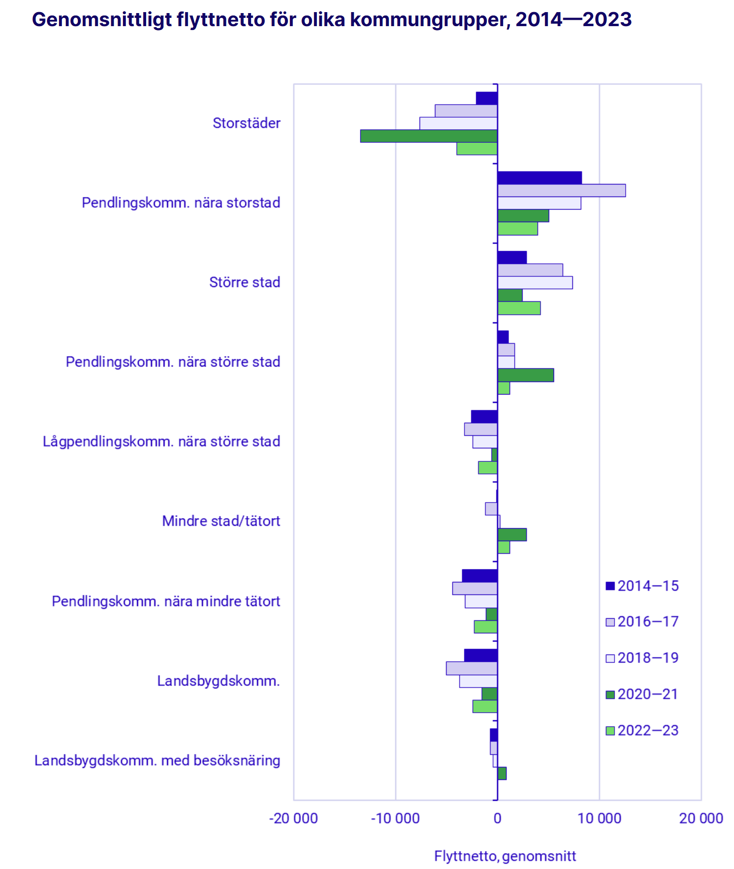
Strängnäs kommun på tillväxtsidan -Fortsatt attraktiva – utmaningen
-
+
?

Slide 5
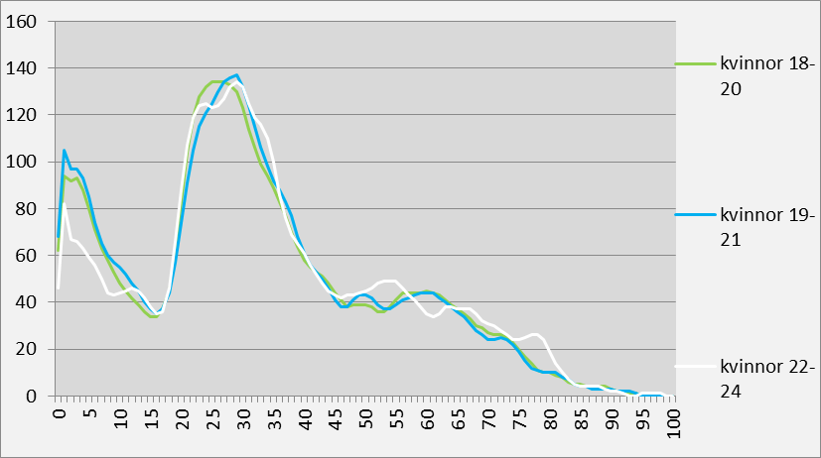
Inflyttarnas åldersstruktur
Inflyttningsstruktur för Strängnäs, fördelat på ålder och kön (treårsperioder 2018-2024), utjämnade värden i promille

Slide 6
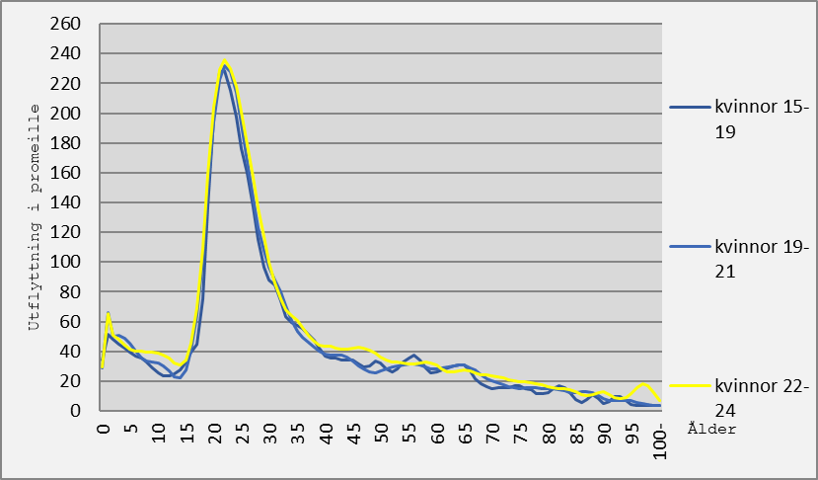
Utflyttarnas åldersstruktur

Slide 11
Byggvolymer
Bör tillkomma per år

Slide 12
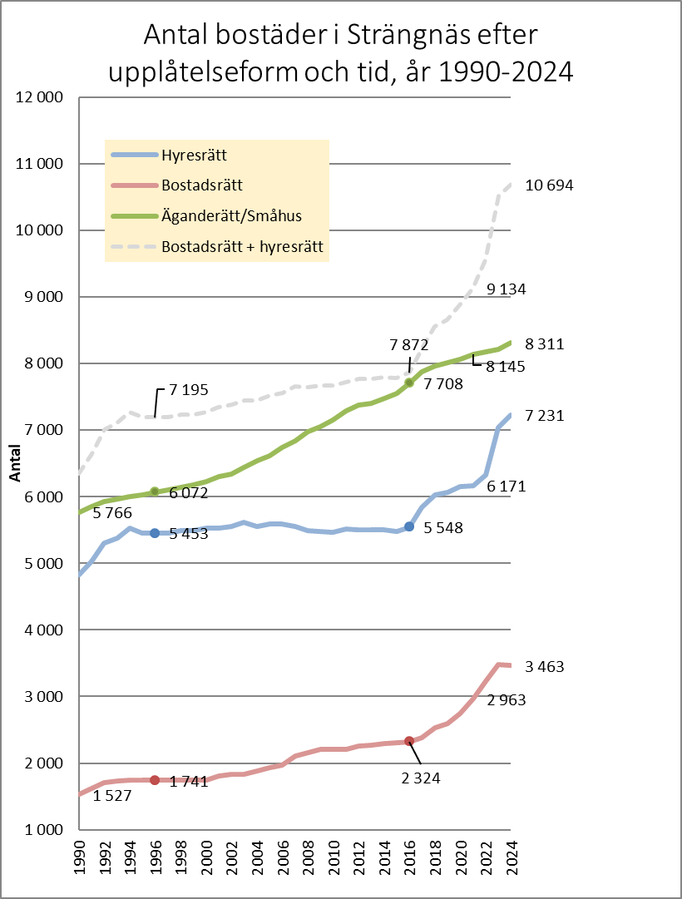
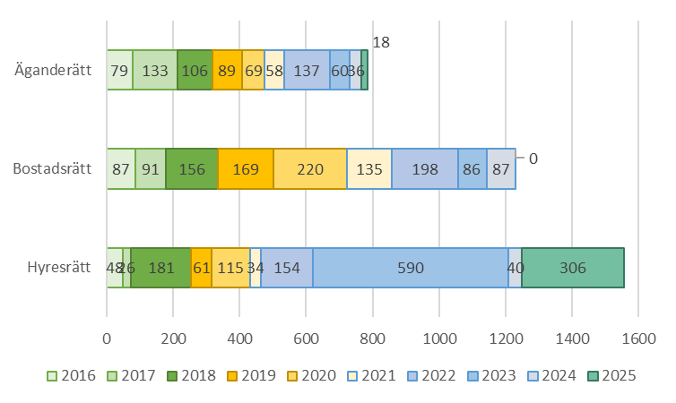
Förändrad bostadsstruktur i sikte?
Tillkommande bostäder per år och upplåtelseform, år 2016-2025, (Samhällsbyggnadskontoret*)

Slide 13
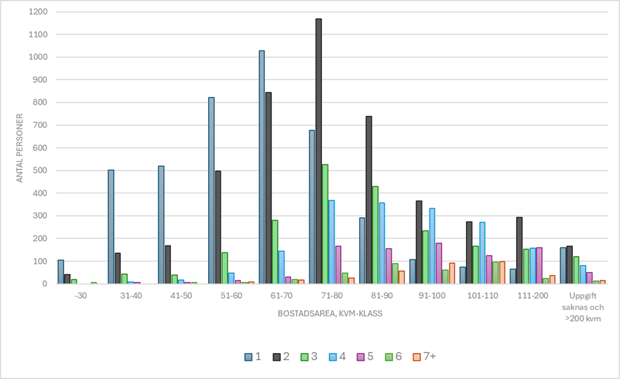
Hushållstorlekar och bostadsstorlekar

Slide 14
En mängd olika hushållstyper

Slide 15
Ännu fler om betalningsgförmågan inkluderas, medianinkomster

Slide 16
Reflektionsfråga
Utifrån det vi har sett, vad är viktigt ur ert perspektiv?
Notes:
Funktionsrådet

Slide 17
Varför handlingsplan för bostadsförsörjning?
Nationellt – lagen om bostadsförsörjning
  Där handling ersätter tidigare riktlinjer. Nya socialtjänstlagen – ökat fokus på förebyggande arbete
Situationsbaserad bostadsförsörjning – hög vikt vid lokal analys
Uppdrag från nämnd – Vi behöver ha en strategisk syn på bostadsutvecklingen = en stor del av Strängnäs framtida utveckling.
Nu samråd

Slide 18
  Framtidens välfärd och SoL - Särskilda insatser inom bostadsförsörjningen

Slide 19

Framtidens välfärd
Förebyggande arbete som genomsyrar hela kommunen
En lätt tillgänglig socialtjänst
Främja jämlika och jämställda levnadsvillkor
Vara kunskapsbaserad

Slide 20

Ett samhälle i förändring
Tydliga demografiska förändringar
Andelen äldre ökar
Färre personer ska försörja fler
Behov av stöd, vård och omsorg förändras
Fler lever längre med kroniska sjukdomar eller funktionsnedsättning
Kraven på tillgänglighet, delaktighet och självständighet ökar

Slide 21
Reflektionsfråga
Vad behöver fungera i samhället för att man ska kunna leva ett självständigt liv med en funktionsnedsättning?
Notes:
Funktionsrådet

Slide 22
Reflektionsfråga
Vad gör att man kan bo kvar hemma längre och känna sig trygg i vardagen?
Notes:
Seniorrådet

Slide 23
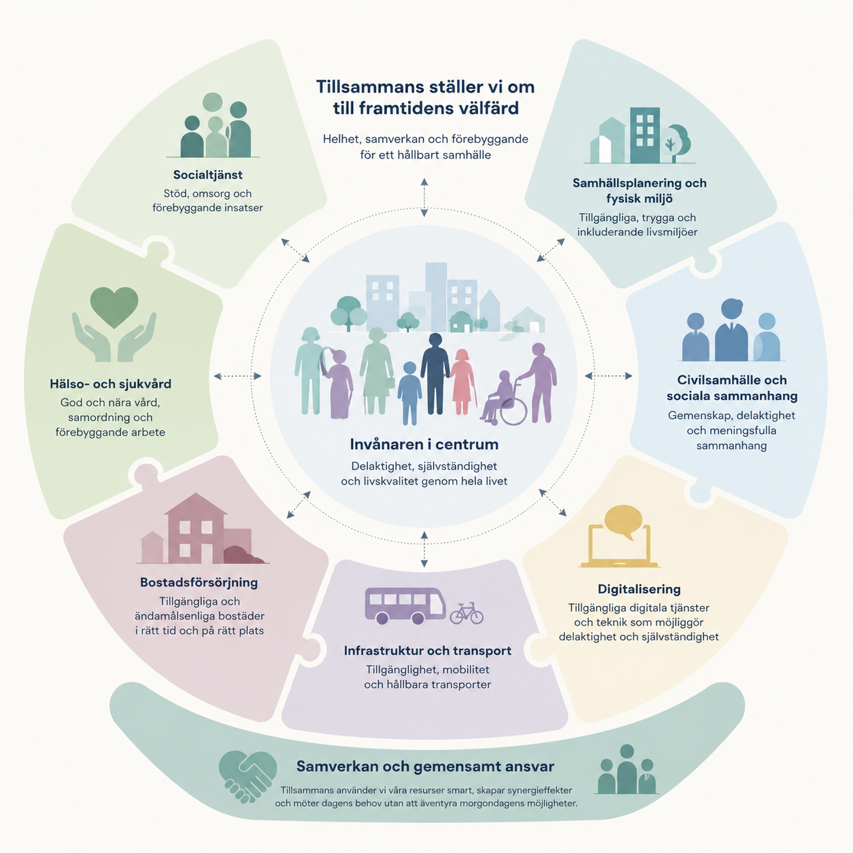
Från stuprör till helhet
Hur kan vi genom bostadsförsörjning göra det enklare att leva självständigt och tryggt i Strängnäs kommun i framtiden?

Slide 24

Åtgärder för social hållbarhet
Blandade bostadsområden
Kommunen ska verka för bostadsområden med en blandning av upplåtelseformer, bostadstyper och prissegment för att bidra till ökad valfrihet, rörlighet och minskad segregation
Bostäder för olika livssituationer
Kommunen ska säkerställa att bostadsutbudet möter behov hos olika grupper, såsom unga, barnfamiljer, äldre och personer med funktionsvariation.

Slide 25





Åtgärder för social hållbarhet – boende för äldre
Fler boendealternativ för äldre, inklusive trygghets- och anpassade bostäder.
Bostadsanpassning och hemtjänst ska stödja kvarboende.
Möjliggöra förtur till senior- och trygghetsbostäder via kösystem.
Kommun och bostadsbolag ska utveckla fler anpassade bostäder för äldre.
Trygghetsbostäder ska fungera som mellanboende mellan vanligt boende och omsorgsboende.

Slide 26
Åtgärder för social hållbarhet – boende för personer med särskilda behov
Kommunen ska planera för att möta behovet av bostäder för personer med funktionsnedsättning, inklusive gruppbostäder och servicebostäder.
Arbetet ska inriktas på att minska externa placeringar och möjliggöra boende i den egna kommunen.

Slide 27
HANDLINGSPLANSNS FEM INRIKTNINGAR FÖR BOSTADSFÖRSÖRJNING
- Fokus: äldre personer och personer med funktionsnedsättning
Notes:
Insatserna är främst strukturella och planeringsinriktade, snarare än individnära åtgärder, och integreras i kommunens övergripande bostads- och samhällsutveckling

Slide 28
1. Boende för alla, i ett hållbart växande Strängnäs

Slide 29
Analys och långsiktig planering
  Kommunen planerar för en växande (äldre) befolkning
  och skapar ett bostadsutbud som möter efterfrågan och behov
Varierat bostadserbjudande
  Variation ger ökad valfrihet i boendeformer för olika hushållstyper och förutsättningar
    - även hög standard och attraktiva lägen för att möta äldres olika önskemål
Kompletteringar i utbudet
  Via överenskommelser med olika bostadsaktörer.
  Kommunens fastighetsbolag kan aktiveras.
Aktiva verktyg
  Bostadskö för ”egna” grupper.
  Eget markinnehav ger påverkan.

Slide 30
2. Strängnäs attraktivitet för boende ska förädlas utifrån utveckling av nuvarande ortsidentiteter och förstärkas genom fler bostäder i attraktiva lägen
Notes:
Inga direkt riktade insatser för äldre eller seniorer anges under denna rubrik.

Slide 31
”Attraktiva lägen”:
  Tillföra bostäder i bra kommunikationslägen, nära service och kollektivtrafik
  Främja (tillsammans med andra) Strängnäs ”uppkoppling” mot omvärlden.
  Platsutveckling och trivsel med mötesplatser och stråk
Notes:
Indirekt berörs äldre genom ambitionen att utveckla attraktiva lägen.

Slide 32
3. Använd Strängnäs läge och naturliga förutsättningar skapar vi goda boendemiljöer, med meningsfull fritid, där människor kan mötas, vara aktiva och trivas

Slide 33
Kommunen ska verka för trygga, tillgängliga och hälsofrämjande boendemiljöer, vilket är särskilt relevant för äldre.
Blandade bostadsområden som präglas av:
  Tillgänglighet
  Säkerhet
  Närhet till rekreation och grönområden
Nya boendekoncept kan utvecklas, inklusive:
  Boende med trygghetsprägel
  Kooperativa och alternativa boendeformer som breddar utbudet för äldre
Fokus på mötesplatser, samvaro och återhämtning stödjer äldres behov av:
  Social gemenskap
  Aktivitet och delaktighet

Slide 34
4. GOD SAMHÄLLSSERVICE, MED SKOLOR OCH FÖRSKOLOR I FRAMKANT, GER EN BRA PLATS FÖR BOENDE

Slide 35
Kommunen ska planera för äldreboenden i takt med behoven. För att möta en växande äldre befolkning ska:
  Gemenskap, trygghet och service i det egna boendet stärkas
  Valfriheten för kommunens äldre öka
Insatser inkluderar:
  Utveckling av befintligt bostadsbestånd, t.ex. installation av hiss
  Kompletterande boendeformer för äldre
Ett livscykelperspektiv betonas, där anpassade boenden för äldre:
  Möjliggör flytt inom beståndet
  Bidrar till fungerande flyttkedjor och bättre nyttjande av bostäder

Slide 36
EFFEKTIVARE SAMHÄLLSBYGGNADSPROCESS MED BÄTTRE SAMORDNING, SAMVERKAN OCH DIALOG FÖR ÖKAD TYDLIGHET
Notes:
Inga specifikt riktade insatser för äldre eller seniorer anges under denna rubrik.

Slide 37
Förbättrad samordning, dialog och planeringsprocesser kan indirekt bidra till:
  Effektivare genomförande av bostäder och boendeformer för äldre
  Tydligare förutsättningar för aktörer som bygger senior- och trygghetsboenden

Slide 38
Slutreflektion
Inspel och medskick?
Notes:
Funktionsrådet

Slide 39
Tidsplanen

Slide 40
Preliminär fasplanering (SBK-perspektiv)
2025
2026
Våren
Sommar
Hösten
Vinter
Våren
Sommar
29 april MSN: Information Uppdrag beslutas
13 maj Dialogträff
Bostadsmarknad
sept. – dec:
Tidiga politiska dialogträffar (interna)
Analysfas och Samrådshandling
ANALYS
Samråd och bearbetning
Antagande
Boverkets analys sociala faktorer
Hålls med berörda nämnder, allmänheten. Riktas också till intresse-organisationer, näringsliv, andra org. myndigheter
Uppföljning - följer vi riktningen i riktlinjerna?
ÖP-utvecklingsstrategi
Uppföljning och uppdrag
Extern Dialog
Särskilda delen – SN
Allmänna delen - MSN.
Planberedning 2 februari. (KS-persp)
Utskick gällande RL internt (och externt?)
POLITISK VÄGLEDNING
Inkl. prioriterade insatsområden
SAMRÅDSFÖRSLAG
Analysen uppdateras.
WS MSN au – 26 nov (kl 13)
Styrgrupp – 12 dec
nov. – april
Arbete planhandling
Samrådstid: 11 maj – 7 juni (SN juni)
juni-sept:
Slutproduktion och politisk antagandeprocess
  Kairos futures Flytt- och boendestudie
  workshop
Styrgruppsmöten:
Möte 1. ”Formation”
Möte 2. ”Efter inspel” 12 dec.
Möte 3. ”Remissförslag” godkänns, 17 april
Här är vi nu.

